Slide 1


Slide 2

BALANÇO GERAL FUNDO DE TERRAS
E DA REFORMA AGRÁRIA
Agosto/2016

Slide 3


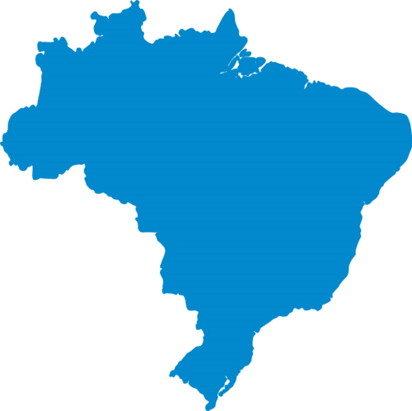
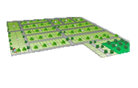


PROGRAMA NACIONAL DE CRÉDITO FUNDIÁRIO – PNCF
2000 a 2016 / 16 anos
21 Estados
2.300 municípios
140.819 mil
Famílias
(63.546 contratos)
3 milhões
de hectares
R$ 3,3 bilhões de
recursos investidos
para compra da terra
R$ 600 milhões recursos
de investimentos
41% de participação da
Juventude no Crédito Fundiário

Slide 4
FAMÍLIAS CONTRATADAS POR UF

Slide 5
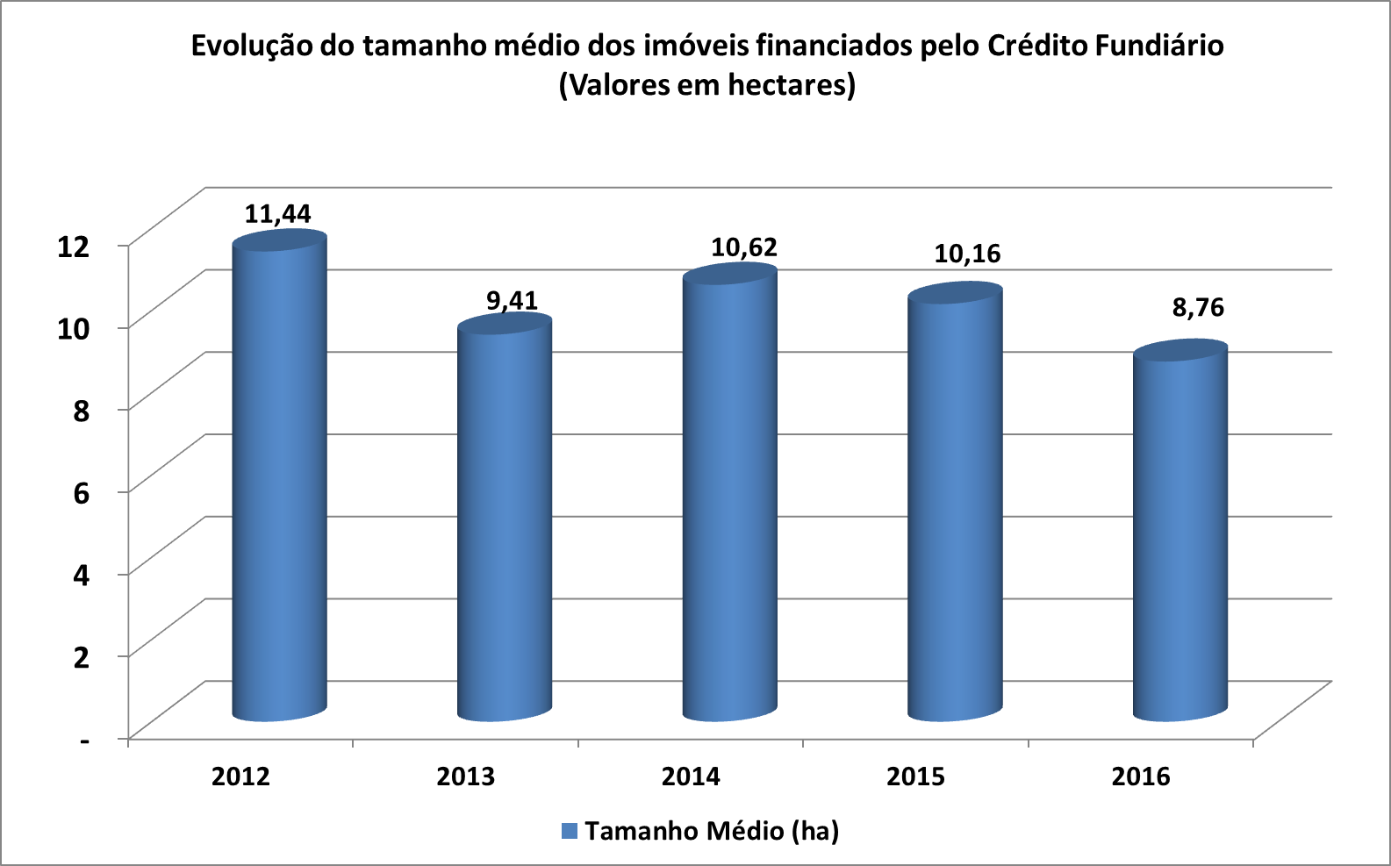
PERFIL DOS IMÓVEIS FINANCIADOS
Área média anual (hectares/família)

Slide 6
HISTÓRICO DAS TAXAS DE JUROS NO PNCF
2000/ 2016
CT: Cédula da Terra
BT: Banco da Terra
CPR: Combate à Pobreza Rural
CAF: Consolidação da Agricultura Familiar
NPT: Nossa Primeira Terra

Slide 7
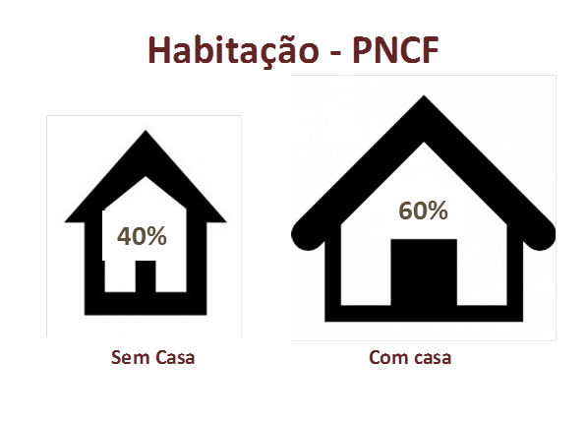
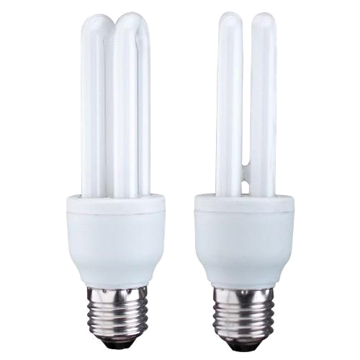

ACESSO DOS BENEFICIÁRIOS DO CRÉDITO FUNDIÁRIO ÀS POLÍTICAS PÚBLICAS
Acesso a Luz Elétrica - PNCF
Acesso a Água - PNCF
45 %
55%
10%
90%
Sem energia
Com Energia
Sem água
Com água

Slide 8
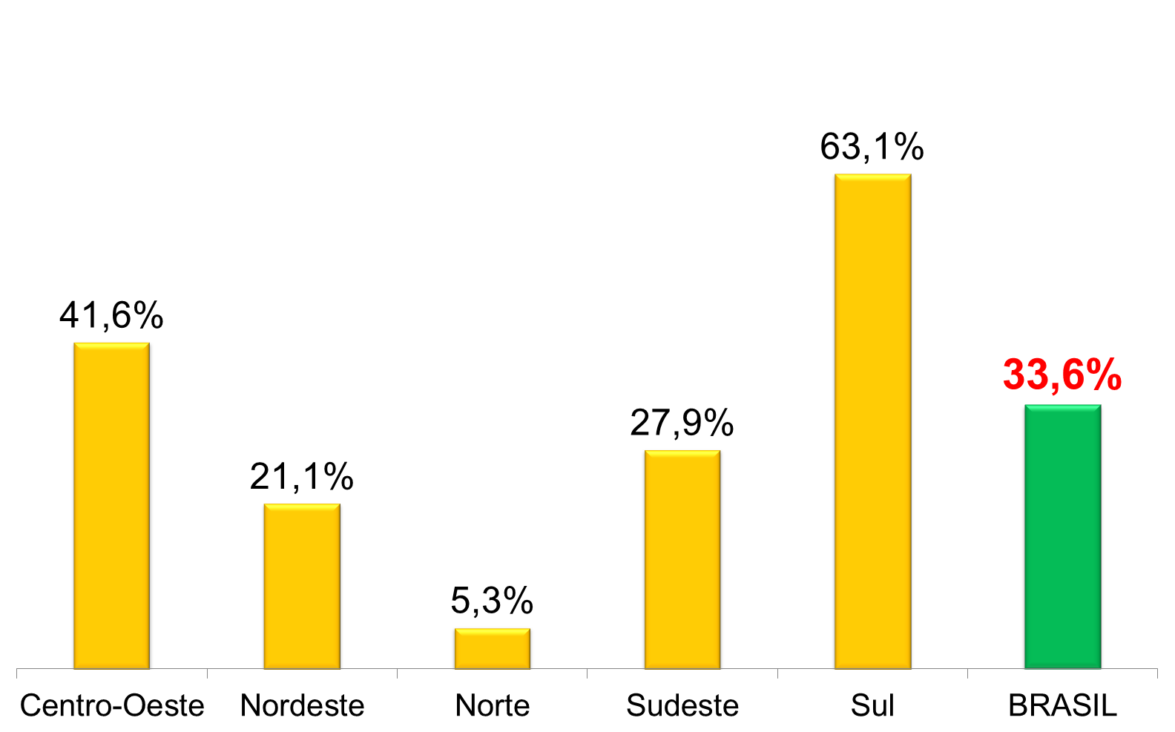
PRONAF
ACESSO DOS BENEFICIÁRIOS DO PNCF
À POLÍTICAS PÚBLICAS

Slide 9
INADIMPLÊNCIA PNCF
- Consolidação da Agricultura Familiar
- Combate à Pobreza Rural
- Banco da Terra / Cédula da Terra

Slide 10
INADIMPLÊNCIA POR ESTADO
UF | Número de CONTRATOS | SALDO EM ATRASO Em R$
AL | 343 | 31.912.181
BA | 132 | 13.010.752
CE | 248 | 9.376.298
ES | 144 | 8.957.051
GO | 603 | 26.078.438
MA | 85 | 5.570.809
MG | 334 | 37.567.614
MS | 1.373 | 22.749.226
MT | 3.774 | 74.632.393
PB | 325 | 22.095.993
PE | 79 | 9.570.789
PI | 1.308 | 37.445.003
PR | 1.560 | 26.373.316
RJ | 214 | 7.469.765
RN | 373 | 12.205.603
RO | 54 | 1.336.636
RS | 5.581 | 47.097.498
SE | 454 | 22.032.119
SC | 1.437 | 23.371.278
SP | 181 | 30.731.369
TO | 413 | 36.020.639
Total | 19.015 | 505.604.771

Slide 11
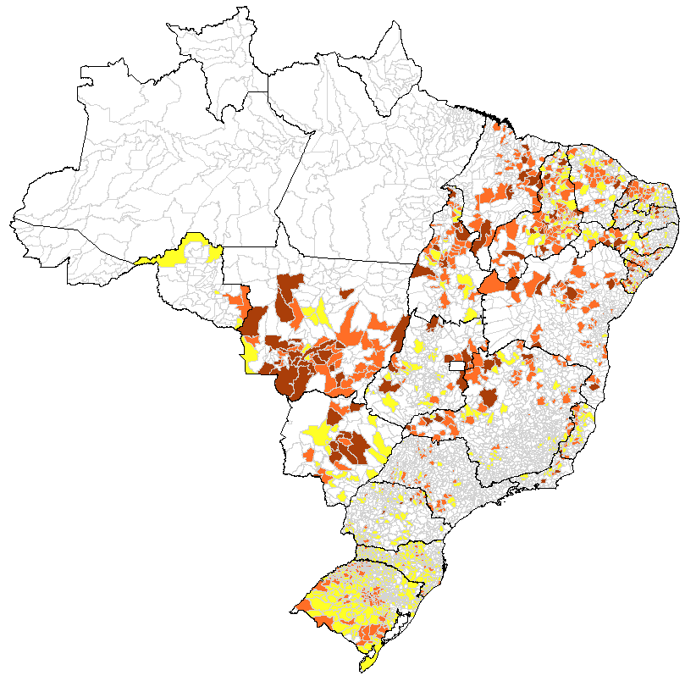
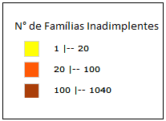
QUADRO GERAL DE INADIMPLÊNCIA
CRÉDITO FUNDIÁRIO

Slide 12
EVOLUÇÃO DA INADIMPLÊNCIA DO PNCF NOS
ÚLTIMOS SEIS ANOS
2011 – 2012 – 2013 – 2014 – 2015 - 2016
LEGENDA
* Índice Físico de inadimplência (número de contratos inadimplentes sobre contratos da carteira dos bancos).
** Índice Efetivo de inadimplência (parcelas em atraso sobre o valor total dos contratos da carteira dos bancos).

Slide 13
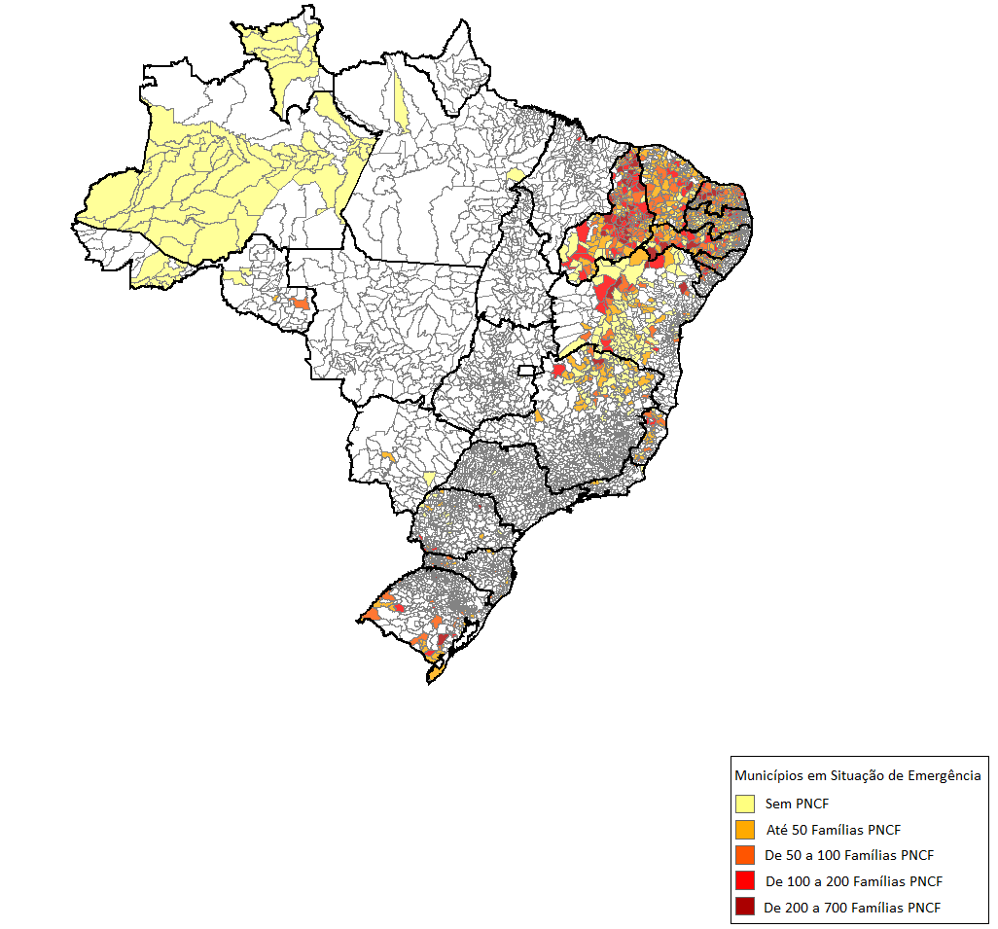
INTERFERÊNCIA DA INADIMPLÊNCIA
FATORES CLIMÁTICOS
Municípios em situação
de emergência
Ano 2015/2016

Slide 14

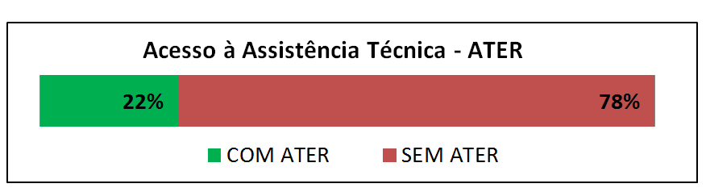
INTERFERÊNCIA DA INADIMPLÊNCIA
FALTA DE ATER
ATER
30 mil famílias
R$ 122 milhões de recursos
Em 2016 a Assistência técnica
para a

Slide 15
MEDIDAS DE APRIMORAMENTO DO PNCF
2013 - Novas Condições de Financiamento para os novos contratos (Resolução CMN 4.177/2013)
2013 - Medidas para Renegociação das Dívidas (Resolução CMN 4.178/2013)
2013 - Chamadas de ATER para 30 mil famílias – com foco na regularização e sustentabilidade dos projetos
2013 - Novos parâmetros de sustentabilidade
Vistoria Social, Controle Social – CMDRS, Gatilho de 95% de adimplência, Sustentabilidade (Habitação, água, energia, Vias de acesso, Plano de ATER, Acesso ao mercado - Articulação com PAA, PNAE) e aprovação dos projetos na Câmara Técnica- CEDRS.
2013 - PRONAF – (Pré-projeto de Pronaf A na contratação)
2013 - Seguro de Renda e Parcelas dos financiamentos do PNCF
2014 - Inscrição em Dívida Ativa da União

Slide 16
MEDIDAS DE RENEGOCIAÇÃO DE DÍVIDAS
Resolução em curso : 4.450/2015
Aguardando alteração 733
19.015 contratos
Inadimplência em abril/2016
4.446
Contratos em renegociação até dezembro/2016
12.357 contratos
Contratos inadimplentes sem instrumento para renegociar
Resolução 4.450/2015

Slide 17
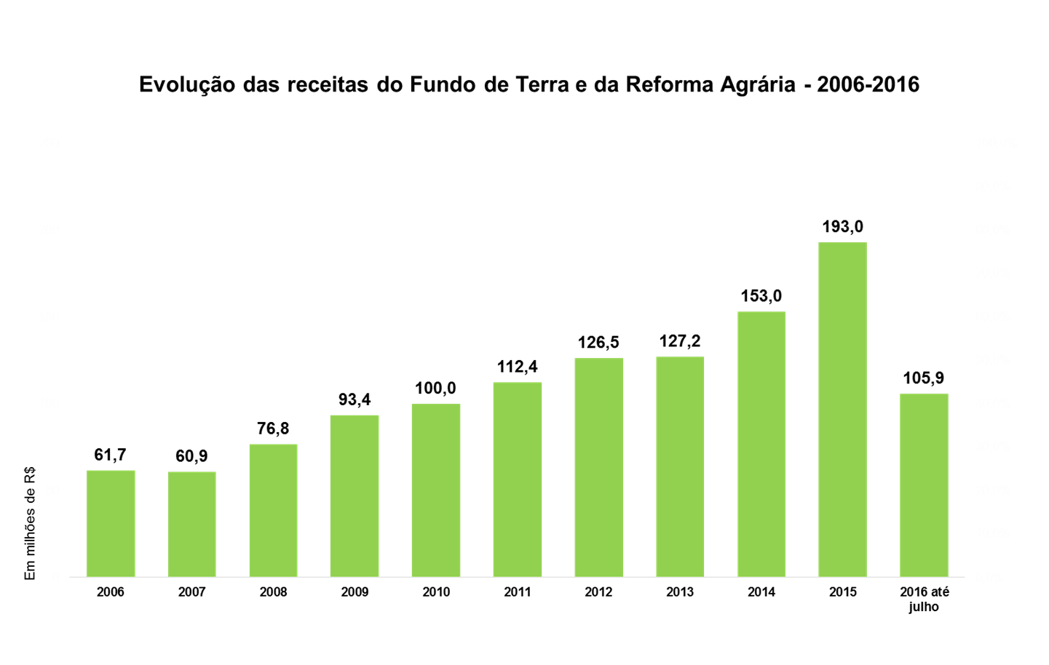
EVOLUÇÃO DAS RECEITAS DO FUNDO DE TERRA E DA REFORMA AGRÁRIA
Saldo atual do Fundo: R$ 424,9 milhões
Último aporte do Tesouro Nacional: R$ 20 milhões

Slide 18
VALORES PARA APRESENTAÇÃO DE
EMENDA PARLAMENTAR 2017

Slide 19
Obrigado!
José Ricardo Ramos Roseno
Secretário Especial de Agricultura Familiar e Desenvolvimento Agrário

